Slide 1
Bài 36
Dự án thực tế
Quản Lý Công Văn

Slide 2
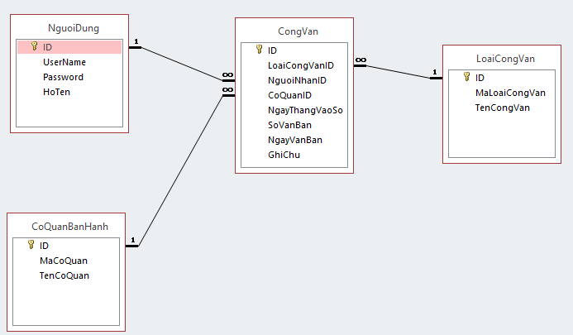
Nội dung bài học
Mô hình cơ sở dữ liệu

Slide 3
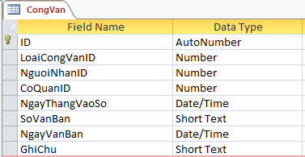
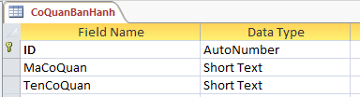
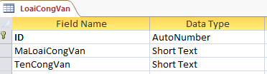
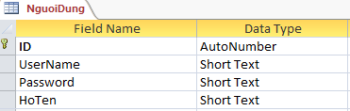
Nội dung bài học
Thông tin chi tiết bảng Công Văn

Slide 4
User
duythanhcse
Pass:
123
Login
Thoát

Slide 5


END

